Slide 1
Mein traumtag
Saif jumaian

Slide 2
Am nachmitag gehe ich in Aqaba

Slide 3
Am morgen fahre ich mein freund buggy

Slide 4
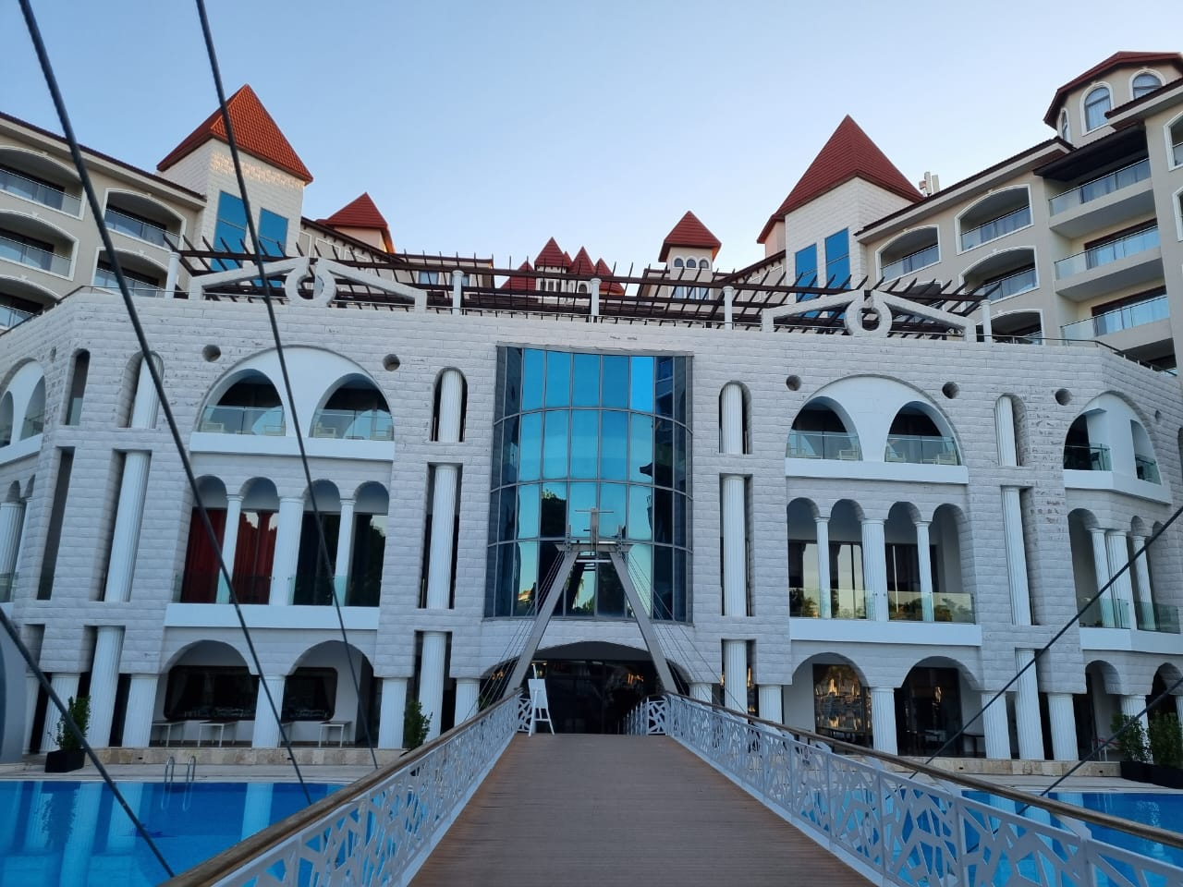
Am vomiting komme ich in die turkei

Slide 5
Am abend esse ich mit mein familie

